Slide 1
Junior automata tesztelő vizsgaremek védés
Gajger Zsolt Krisztián
2021.09.06
gajgerzsolt@gmail.com

Slide 2
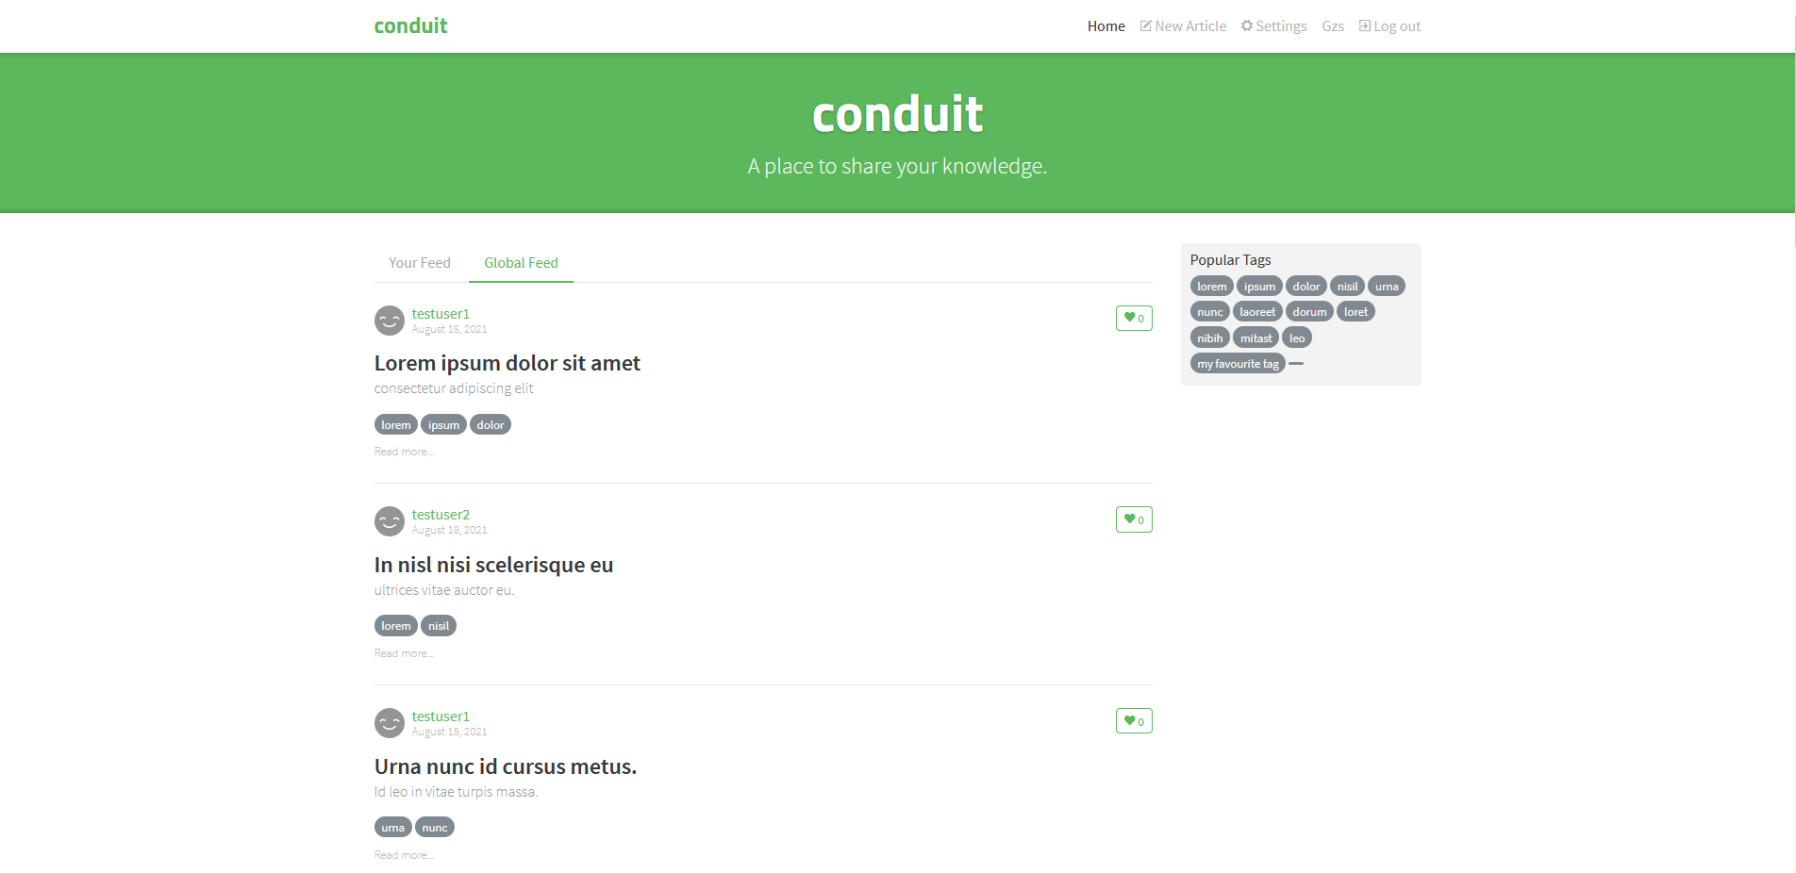

Slide 3
Tesztesetek
Regisztráció: test_registration
Bejelentkezés: test_sign_in
Adatkezelési nyilatkozat használata: test_accept_cookies
Adatok listázása : test_listing_article_title_to_file
Több oldalas lista bejárása: test_article_list
Új adat bevitel: test_new_article
Ismételt és sorozatos adatbevitel adatforrásból: test_creating_comment
Meglévő adat módosítás: test_editing_user_img
Adat törlése: test_delete_comment
Adatok lementése felületről: test_save_article_to_file
Kijelentkezés: test_sign_out

Slide 4
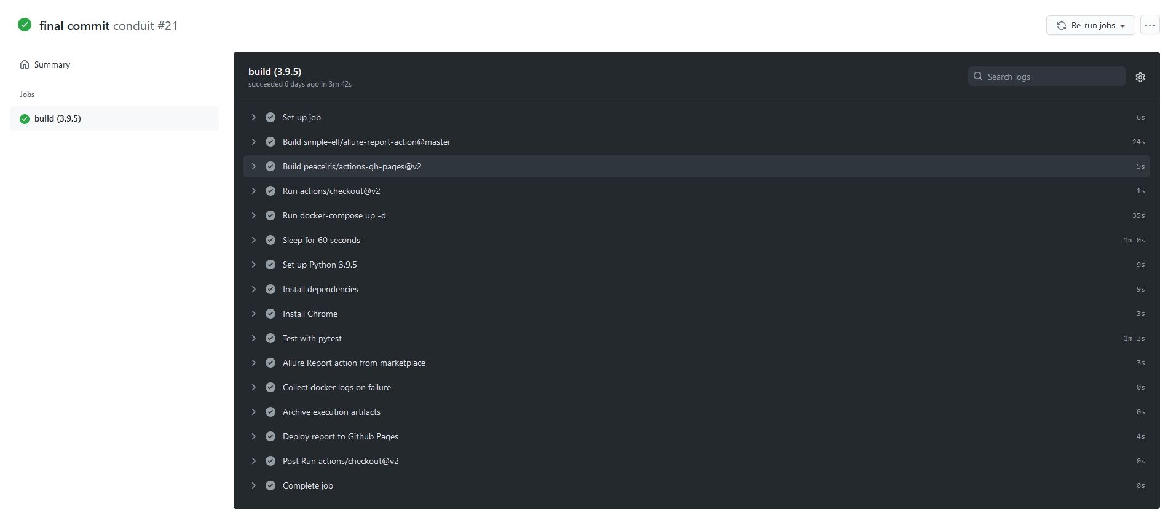

Slide 5
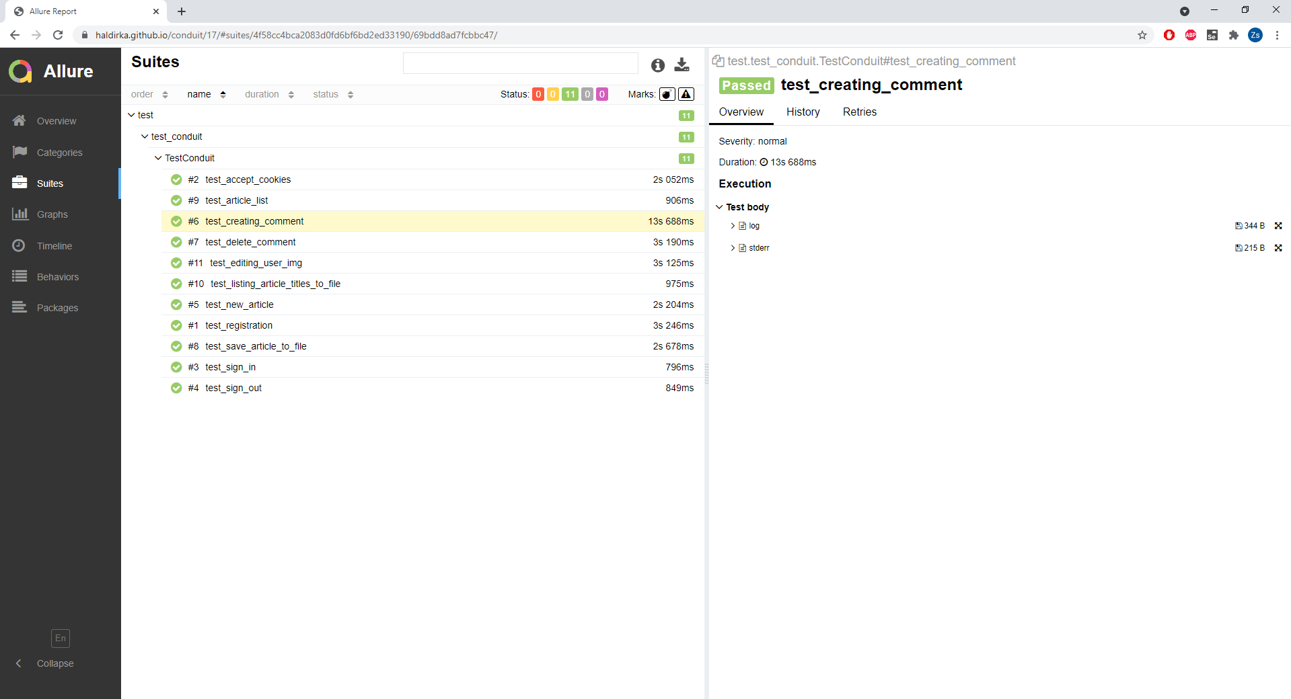

Slide 6
Conduit alkalmazás tesztelése
Tesztek forráskódja: https://github.com/Haldirka/conduit/blob/master/test/test_conduit.py
Alkalmazás elérése: http://localhost:1667/#/
Tesztjegyzőkönyv: https://github.com/Haldirka/conduit/blob/master/documentation.xlsx
Automata tesztek futtatása: https://github.com/Haldirka/conduit/actions/workflows/conduitremek.yml
Allure report: https://haldirka.github.io/conduit/

Slide 7
Köszönöm a figyelmet!

